Slide 1
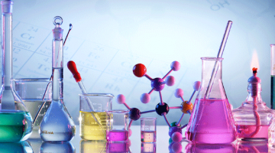
Chromatographie de partage
SAVY Marion
AYLAR Mervé
BIO1

Slide 2
Principe
La phase stationnaire et la phase mobile sont liquides.
Elle est basée sur la différence de solubilité du soluté dans la phase mobile et la phase stationnaire tout en faisant attention à ce que les liquides ne se mélangent pas (non miscible).
il existe 2 types de chromatographie de partage:
- phase normale
- phase inverse

Slide 3
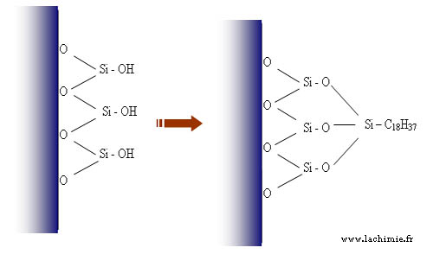
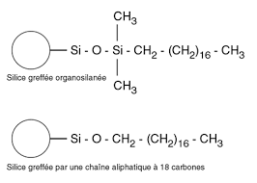
Phase normal
Les groupements silanols du gel de silice sont greffés par des molécules organiques (liaisons covalentes). Ici les molécules organiques sont polaires. Les greffons sont possibles grâce à la grande réactivité des groupements silanols.
estérification:
Silanisation : greffe de chaine de carbone
Silanols : sont des composés chimiques contenant au moins un atome de silicium directement lié à un groupe hydroxyle. Ils sont les analogues structuraux siliciés des alcools comme les silanes le sont aux alcanes
silanisation

Slide 4
Phase inverse
Vise à séparer les constituants d'un mélange en fonction de leur polarité .Les composés polaires sont récoltés en premier à l'inverse d'une séparation par chromatographie classique. La base d'une phase inverse est une phase normale sur laquelle des chaînes alkyles (chaîne de carbone) ont été greffées au niveau des groupes silanols
Peut être réaliser sous 2 formes
- sur colonne
- sur papier

Slide 5
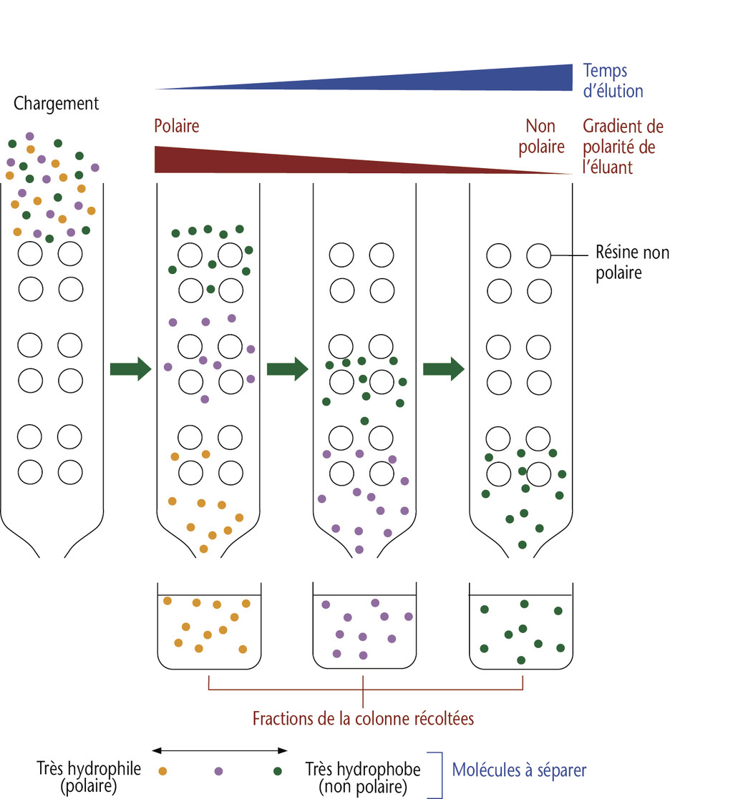
Phase inverse - Colonne
sépare les constituants d’un mélange en fonction de leur polarité
Gels de silices greffés par des chaines carbonés et des fonction silanols
K = $\frac{Cs}{Cm}$
Cs: concentration du soluté dans la phase stationnaire
Cm: concentration du soluté dans la phase mobile

Slide 6
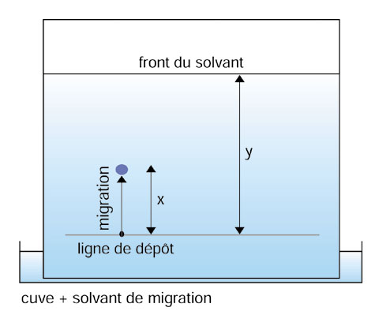
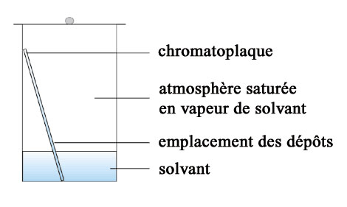
Phase inverse – Papier
on fait un dépôt sur une feuille de papier (membrane de cellulose) puis cette feuille de papier est introduite dans une cuve (dite sandwich) contenant la phase fixe, celle-ci est le plus souvent aqueuse.
La cellulose du papier très hydrophile →phase fixe.
La phase mobile migre par capillarité
la séparation des solutés se fait par partage entre les deux solvant
Un soluté très soluble dans la phase fixée migrera lentement la force de rétention prédominant sur la force d'entraînement.
un soluté soluble dans la phase mobile migrera rapidement.
Rf = Distance parcourue par le soluté / Distance parcourue par le solvant

Slide 7
Nature des interactions
 | Phase stationnaire | Phase mobile | Conditions d’élutions
Phase normale | Liquide polaire | Solvant organique peu polaire | Gradient de polarité croissant
Phase inverse | Liquide apolaire | Solvant organique plus polaire que la phase stationnaire | Gradient de polarité décroissant

Slide 8
sources
https://www.lachimie.fr/analytique/chromatographie/HPLC/chromatographie-partage.php
http://www.123bio.net/cours/chromato/partage.html
+ cours de Marion

